Slide 1
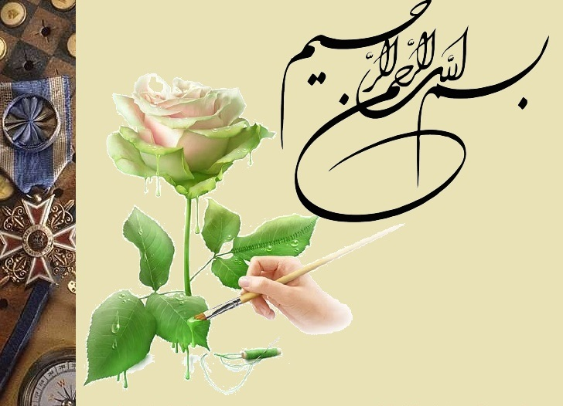

Slide 2
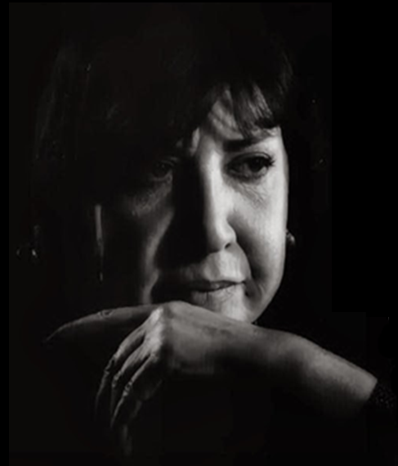

Slide 3
زندگی نامه شاعر سیمین بهبهانی

Slide 11
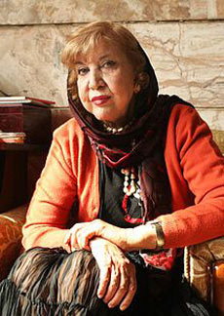
 | عنوان
سیمین خلیلی | نام اصلی
غزل‌سرا | زمینه کاری
۲۸ تیر ۱۳۰۶ | زادروز
عباس خلیلی و فخرعظمی ارغون | پدر و مادر
۲۸ مرداد ۱۳۹۳ | مرگ
ایران | ملیت
تهران | محل زندگی
گورستان بهشت زهرا | جایگاه خاکسپاری
«بانوی غزل» «نیمای غزل» «شاعر ملی» «شیرزن ایران» | لقب
حسن بهبهانی و منوچهر کوشیار | همسر(ها)
۱۳۱۸ تا ۱۳۹۳ | سال‌های نویسندگی
از مؤسسان کانون نویسندگان ایران | بنیانگذار
شاعر و نویسنده | پیشه
علی و حسن و امید | فرزندان
شاعر و غزل سرا و فعال حقوق بشر و جنبش زنان | دلیل سرشناسی
نیما یوشیج | اثر پذیرفته
دوباره می سازمت وطن اگرچه با خشت جان خویش جایزه انجمن بین‌المللی قلم مجارستان جایزه سیمون دوبوار برای آزادی زنان | جوایز

Slide 12
سیمین بهبهانی
سیمین خلیلی معروف به سیمین بـِهْبَهانی (زاده۲۸ تیر ۱۳۰۶ تهران - درگذشته ۲۸ مرداد ۱۳۹۳ تهران)، نویسنده و غزل‌سرای معاصر ایرانی و از بنیان‌گذاران کانون نویسندگان ایران بود. سیمین بهبهانی در طول زندگی‌اش بیش از ۶۰۰ غزل سرود که در ۲۰ کتاب منتشر شده‌اند. شعرهای سیمین بهبهانی موضوعاتی هم‌چون عشق به وطن، زلزله، انقلاب، جنگ، فقر، تن‌فروشی، آزادی بیان و حقوق برابر برای زنان را در بر می‌گیرند. او به خاطر سرودن غزل فارسی در وزن‌های بی‌سابقه به «نیمای غزل» معروف است .پدر و مادر سیمین که در سال ۱۳۰۳ ازدواج کرده بودند، در سال ۱۳۰۹ از هم جدا شدند و مادرش با عادل خلعتبری (مدیر روزنامه آینده ایران) ازدواج کرد و صاحب سه فرزند دیگر شد.

Slide 13
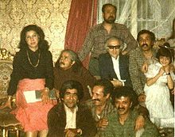
زندگی شخصی سیمین خلیلی معروف به سیمین بهبهانی
نشسته از چپ (ردیف اول): سیمین بهبهانی، مهدی اخوان ثالث، ابوالحسن نجفی، محمدعلی سپانلو و شهرزاد سپانلو؛ ایستاده: اسماعیل نوری اعلاء؛ نشسته از چپ (ردیف دوم): نعمت آزرم، حسن پستا، محمود مشرف آزاد تهرانی، ۱۳۵۹

Slide 14
زندگی شخصی
سیمین خلیلی معروف به سیمین بهبهانی در بیست و هشتم تیر ۱۳۰۶ خورشیدی برابر با ۲۰ ژوئیه ۱۹۲۷ میلادی در تهران به دنیا آمده بود. وی فرزند عباس خلیلی (شاعر و نویسنده و مدیر روزنامه اقدام) بود. حاج میرزا حسین حاج میرزاخلیل مشهور به میرزا حسین خلیلی تهرانی که از رهبران مشروطه بود، عموی پدر او و علامه ملاعلی رازی خلیلی تهرانی پدربزرگ اوست. پدرش عباس خلیلی (۱۲۷۲ نجف - ۱۳۵۰ تهران) به دو زبان فارسی و عربی شعر می‌گفت و حدود ۱۱۰۰ بیت از ابیات شاهنامه فردوسی را به عربی ترجمه کرده بود و در ضمن رمان‌های متعددی را هم به رشته تحریر درآورد که همگی به چاپ رسیدند.

Slide 15
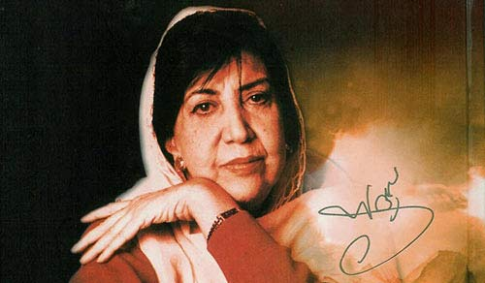
مادر او فخرعظما ارغون (۱۳۱۶ ه. ق - ۱۳۴۵ ه. ش) دختر مرتضی قلی ارغون (مکرم السلطان خلعتبری) از بطن قمر خانم عظمت السلطنه (فرزند میرزا محمد خان امیرتومان و نبیره امیر هدایت الله خان فومنی) بود. فخر عظمی ارغون فارسی و عربی و فقه و اصول را در مکتبخانه خصوصی خواند و با متون نظم و نثر آشنایی کامل داشت و زبان فرانسه را نیز زیر نظر یک مربی سوئیسی آموخت. او همچنین از زنان پیشرو و از شاعران موفق زمان خود بود و در انجمن نسوان وطن‌خواه عضویت داشت و مدتی هم سردبیر روزنامه
آینده ایران بود. او همـچنین عضوکانون بانوان
حزب دمـوکرات بود و به عـنوان معـلم زبان
فرانسه در آموزش و پرورش خدمت می‌کرد.

Slide 16
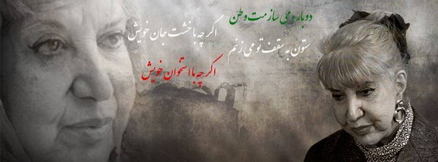
زندگی خصوصی سیمین بهبهانی

Slide 17
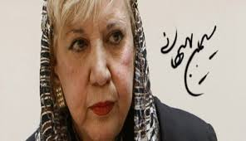
نمونه شعر
خرمن زلف من کجا ؟ شاخه یاسمن کجا ؟
قهر ز من چه می کنی ٬ بهر تو همچو من کجا ؟
صحبت باغ را مکن پیش بهشت روی من
سبزه ی عارضم کجا ؟ خرّمی چمن کجا ؟
لاله و من چه نسبتی ؟ ساغر او ز می تهی
ساق فریب زن کجا ؟ ساقی سیمتن کجا ؟
غنچه دهان بسته یی ٬ پیش لب شکفته ام
گرمی بوسه ام کجا ؟ سردی آن دهن کجا ؟
نرگس و دیدگان من ؟ وای از این ستمگری
در نگهم ترانه ها ٬ در نگهش سخن کجا ؟
بر سر و سینه ام مکش دست که خسته می شود!
نرمی پیکرم کجا ؟ خرمن نسترن کجا ؟
این همه هیچ ٬ بهر تو ٬ یار ز خود گذشته یی
دوستی ِ تو خواسته ٬ دشمن خویشتن کجا؟
می روی و خطاست این ٬ شیوه ی نابجاست این
قهر ز من چه می کنی ؟ بهر تو همچو من کجا ؟

Slide 18
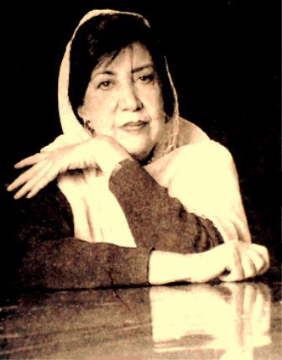
زندگی حرفه‌ای

Slide 19
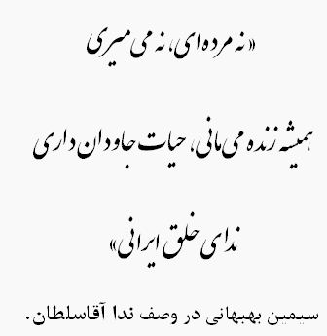
فعالیت‌های اجتماعی سیمین بهبهانی در سال 1367 در بهبوهه قتل عام زندانیان سیاسی شعری تحت عنوان ای مادران
تجمع اعتراضی جنبش زنان ایران در پارک دانشجو
سیمین بهبهانی در تاریخ ۱۰ شهریور ۱۳۸۷، در اعتراض به لایحه حمایت از خانواده
بهبهانی، در روز ۱۷ اسفند ۱۳۸۸، هنگامی که قرار بود برای انجام معالجات پزشکی و سخنرانی در روز جهانی زن به پاریس برود، با ممانعت مأموران امنیتی روبرو شد مأموران با توقیف گذرنامه‌اش در فرودگاه، به او اعلام کردند که «ممنوع‌الخروج است.

Slide 23
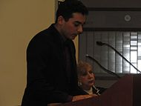
بیماری و درگذشت
سیمین بهبهانی که به علت مشکلات تنفسی و قلبی در بیمارستان پارس تهران بستری بود وی از پانزدهم مرداد در کما به سر می‌برد و سرانجام ساعت یک بامداد روز سه شنبه، ۲۸ مرداد ۱۳۹۳ خورشیدی برابر با ۱۹ اوت ۲۰۱۴ میلادی، در سن ۸۷ سالگی درگذشت.پیکر او با حضور مردم و ادیبان و هنرمندان از مقابل تالار وحدت تشییع شد و در بهشت زهرا در مقبره خانوادگی و کنار پدرش به خاک سپرده شد.
شعرخوانی شهروز شکرایی و سیمین بهبهانی برای ۴۰۰ تن از حضار در تالار همایش دانشگاه مریلند. ۲۹ مارس ۲۰۰۸.

Slide 24
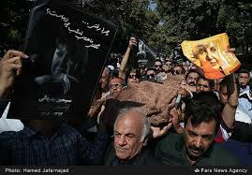
تشییع و خاک‌سپاری
صبح جمعه ۳۱ مرداد ۱۳۹۳ در مراسم تشییع و خاکسپاری سیمین بهبهانی جمعیت بزرگی از دوستداران و طرفدارانش به تالار وحدت آمده بودند. در این مراسم شخصیت‌های شناخته شده‌ای همچون محمود دولت‌آبادی، جواد مجابی، محمد رضا شجریان، شهرام ناظری، همایون شجریان، صدیق تعریف، ابوالحسن تهامی‌نژاد (دوبلور و داماد سیمین بهبهانی) و علی بهبهانی پشت تریبن رفتند و دربارهٔ او سخنانی گفتند. شهرام ناظری غزل «دوباره می سازمت وطن» و همایون شجریان غزل «رفت آن سوار کولی» سیمین بهبهانی را به آواز خواندند.

Slide 25
حواشی
پس از نشر خبرهایی درباره حواشی مراسم خاکسپاری سیمین بهبهانی، برخی حاضران در آن مراسم طی روایت‌هایی نوشتند که در مراسم او «آداب اسلامی رعایت شده است». همچنین حامد داراب شاگرد سیمین بهبهانی در مراسم ختم سیمین بهبهانی که روز یکشنبه ۲ شهریور ۱۳۹۳ در مسجد جامع شهرک غرب برگزار شد گفت: «جای تعجب است که چگونه مراسم تدفین و تشییع بانو بهبهانی برای این جمع مهم شده است حال آنکه، قبل از آن وضعیت زیستی و ناراحتی‌های بانو از برخی محرومیت‌ها و محدودیت‌ها، برایشان اهمیت نداشته؟»
خبرگزاری فارس با چاپ یادداشتی از علی‌رضا قزوه نوشت: «عده‌ای ورشکسته از جنازه و فکر سیمین سوءاستفاده کردند تا انقلاب را تحقیر کنند» او در جایی از این یادداشت آورده بود: «نمونه‌اش را هنگام تلقین خواندن بر جنازه سیمین دیدیم. عده‌ای همچنان به جای صلوات و دعا، سوت می‌زدند.

Slide 30
کتاب‌شناسی
کاغذین‌جامه (۱۳۷۱/۱۹۹۲)
کولی و نامه و عشق (۱۳۷۳)
عاشق‌تر از همیشه بخوان (۱۳۷۳)
شاعران امروز فرانسه (۱۳۷۳) [ترجمه فارسی از اثر پیر دوبوادفر، چاپ دوم :۱۳۸۲]
با قلب خود چه خریدم؟ (۱۳۷۵/۱۹۹۶)
یک دریچه آزادی (۱۳۷۴/۱۹۹۵)
مجموعه اشعار (۲۰۰۳)
یکی مثلاً این که (۲۰۰۵)
با مادرم هم‌راه ـ زندگی‌نامه خود نوشت(۱۳۹۰)
شعر زمان ما (۱۳۹۱)
مجموعه اشعار سیمین بهبهانی (۱۳۹۱)
سه‌تار شکسته (۱۳۳۰/۱۹۵۱)
جای پا (۱۳۳۵/۱۹۵۴)
چلچراغ (۱۳۳۶/۱۹۵۵)
مرمر (۱۳۴۱/۱۹۶۱)
رستاخیز (۱۳۵۲/۱۹۷۱)
خطی ز سرعت و از آتش (۱۳۶۰/۱۹۸۰)
دشت ارژن (۱۳۶۲/۱۹۸۳)
گزینه اشعار (۱۳۶۷)
درباره هنر و ادبیات (۱۳۶۸)
آن مرد، مرد همراهم (۱۳۶۹)

Slide 31
منابع
شاعری که هرگز قلم یا روحش را نفروخت، مقاله واشنگتن پست درباره سیمین بهبهانی.
«نیمای غزل» به میهمانی خاک رفت
تذکره اندرونی، بنفشه حجازی، ۱۵۱–۱۵۶ (شرح حال فخر عظمی ارغون).
بخش آثار: بهبهانی، سیمین، با قلب خود چه خریدم؟، لس‌آنجلس: شرکت کتاب، ۱۳۷۵/۱۹۹۶، پشت جلد.
روزنامه شرق، شماره ۷۶۵، صفحه ۲۸، ۱۳۸۵
روزنامه همشهری، شماره ۲۴، ۱۳۸۲

